Slide 1
4º

Slide 2
Para Menores
Informativo Mundial das Missões
4ºTrim 2019

Slide 4
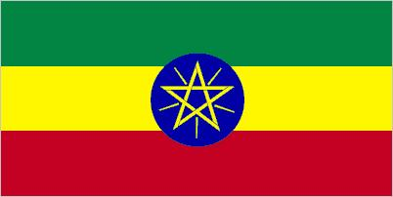
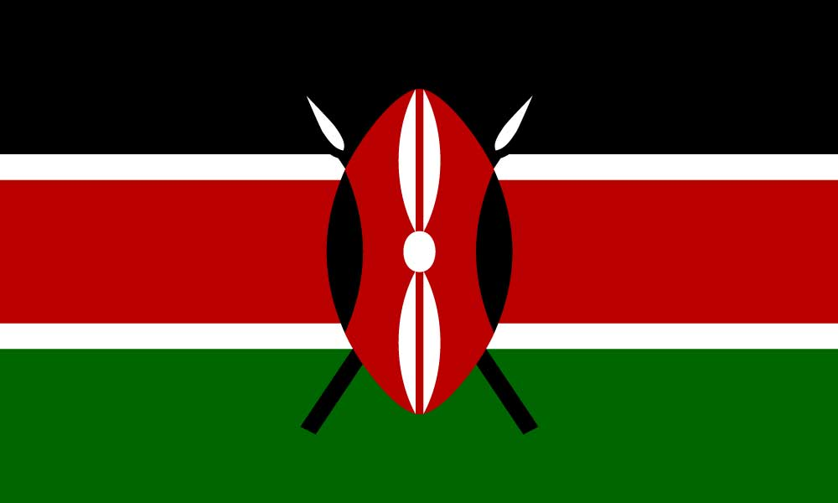
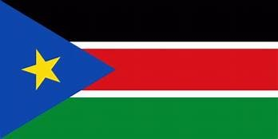
Etiópia
Quênia
Sudão do Sul
Congo

Slide 5
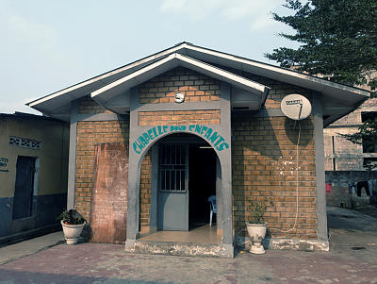
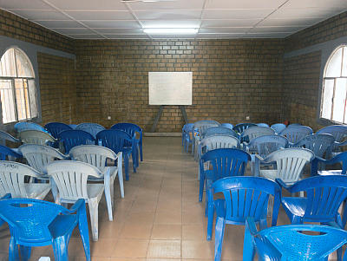
OBRIGADO!
Há dois anos
Prédio para departamentos infantis da Escola Sabatina construída com a ajuda de uma oferta do décimo terceiro sábado de 2017 na Igreja Adventista do Sétimo Dia Bandal em Kinshasa, República Democrática do Congo, em agosto de 2018.
Obrigado pelas
suas ofertas

Slide 6
ÍNDICE
Escolha um informativo clicando sobre ele
1. 05/outubro – O Milagre no Hospital
2. 12/outubro – O Tio Estava Certo
3. 19/outubro – As Meias Perdidas
4. 26/outubro – O anjo Bombeiro
5. 02/novembro – Vacas Abençoadas
6. 09/novembro – A Conversão do Papai
7. 16/novembro – A Grande Família
8. 23/novembro – O Cristão Revelado
9. 30/novembro – Salvo da Forca
10. 07/dezembro – Vivendo nas Ruas
11. 14/dezembro – O Almoço Evangelista
12. 21/dezembro – Deus ou Sorvete
13. 28/dezembro – O Anjo tímido

Slide 7
S01 - Missões – 05 de outubro
Milagre no Hospital
Etiópia
Alazar Angaw Getahun, 7 anos

Slide 8
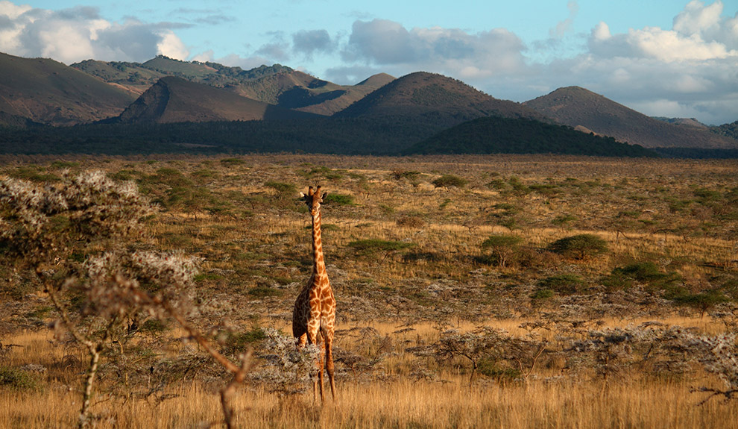
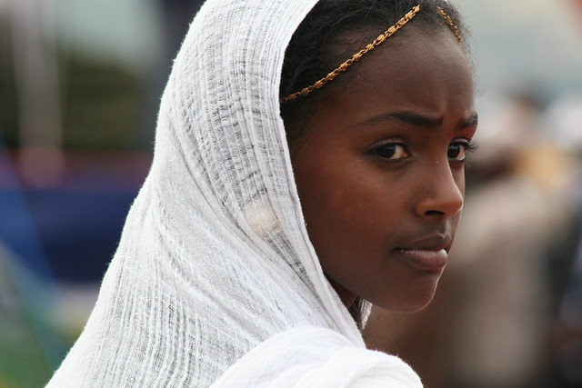
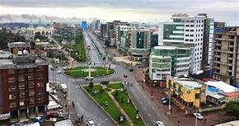
Etiópia
• A União da Etiópia tem 984 igrejas e 414 congregações. Possui 183.627 membros, para uma população total de 105.914.000. Um adventista para cada 577 habitantes.
• A Etiopía é mencionada várias vezes na Biblia. A esposa de Moisés era etíope (Números 12:1), e Felipe batizou um importante funcionário etíope (Atos 8:27-39).
• 70 % das montanhas da África estão na Etiopia.
montanhas
Mulher etíope
Adis Abeba,
capital da Etiópia

Slide 9
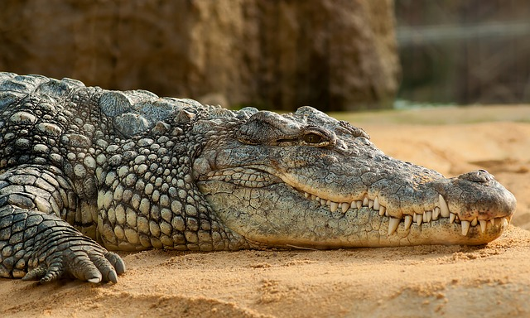
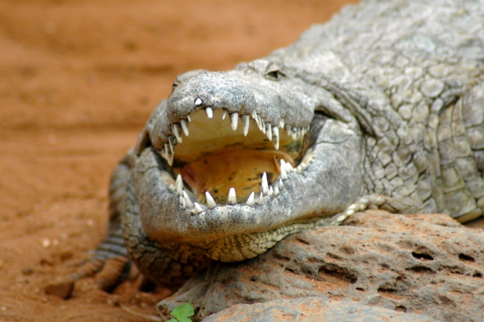
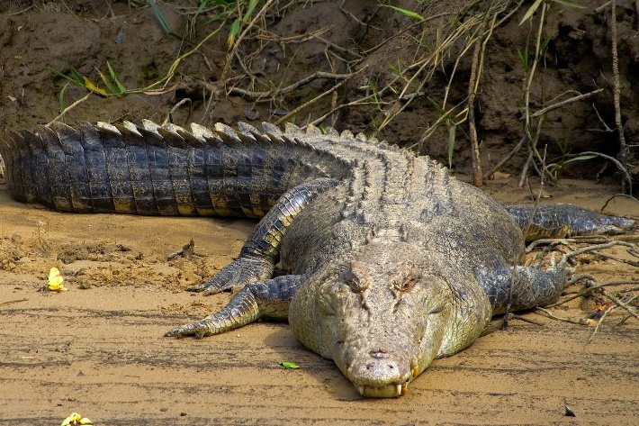
Crocodilo-do-nilo
É um animal carnívoro, e é o segundo maior crocodilo do mundo;
Crocodilos-do-Nilo macho chegam a medir 5 metros de comprimento e pesar quase 1 tonelada. As fêmeas são menores, chegando a medir 4 metros;
A fêmea crocodilo cuida das seus filhotes até os 3 anos;
Em Burundi existe um crocodilo-do-Nilo gigante, chamado Gustave. Acredita-se que ele tenha mais do que 6 m de comprimento e mais de 1 tonelada.
Possuem de
70 a 80 dentes.

Slide 10
S02 - Missões – 12 de outubro
O Tio Estava Certo
Etiópia
Haile Magicho Sendeno, 73 anos

Slide 11
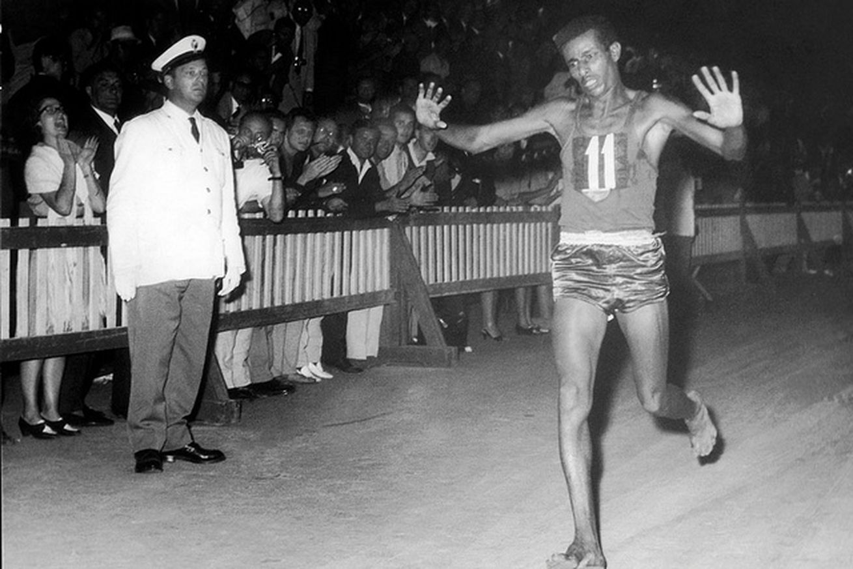
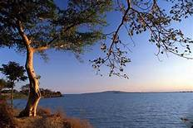
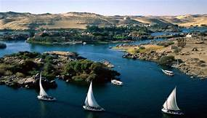
Etiópia
• Etiópia é o segundo país em população na África, com mais de 105 milhões de habitantes.
• Na Etiópia são falados mais de 80 idiomas. O Inglês é usados nas escolas e universidades
• O etíope Abebe Bikila foi o primeiro africano a ganhar uma medalha olímpica de ouro. Foi em 1960. Correu descalço.
• O lago Tana é a fonte do rio Nilo Azul, que por sua vez alimenta o Nilo Branco antes de unirem-se ao grande rio Nilo.
Abebe Bikila descalço
Lago Tana
Rio Nilo Azul

Slide 12
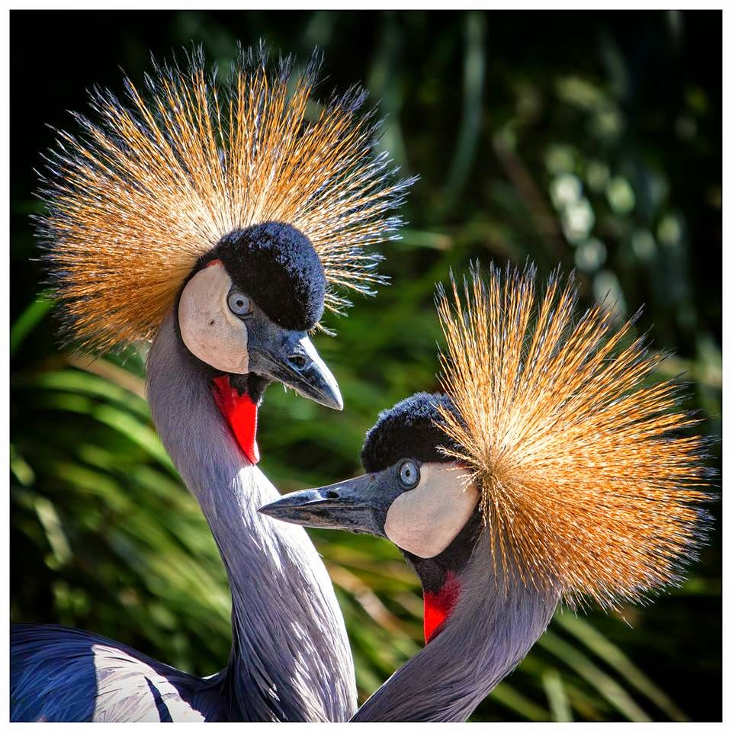
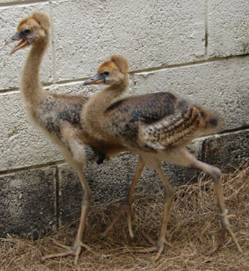
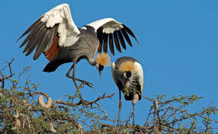
Grou-coroado Africano
O grou-coroado possui plumagem branca e cinzenta e cabeça com uma crista amarela, formada por penas rígidas e cerdosas. Também é conhecida pelos nomes de ganga, e grou-real;
Essas grandes aves se reúnem ao redor de brejos no norte e centro da África. Alimentam-se de vegetais, sementes, insetos, sapos, minhocas, cobras, pequenos peixes e ovos de vertebrados;
Podem formar grandes bandos com mais de 60 grous, mas, como muitos pássaros grandes, os grous-coroados se acasalam por toda a vida. São os únicos grous conhecidos que se empoleiram em árvores e não migram (como fazem os grous norte-americanos);
CARACTERÌSTICAS: Altura: 96 cm Número de ovos: de 1 a 3 Tempo de incubação: 28 a 35 dias;
É considerado a ave sagrada da tribo Watusi.

Slide 13
S03 – Missões – 19 de outubro
As Meias Perdidas
República Democrática do Congo
Jacques Tshibanda Kabadi, 17 anos

Slide 14
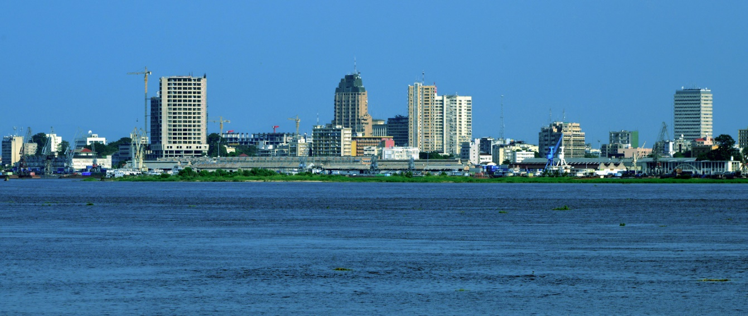
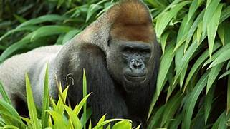
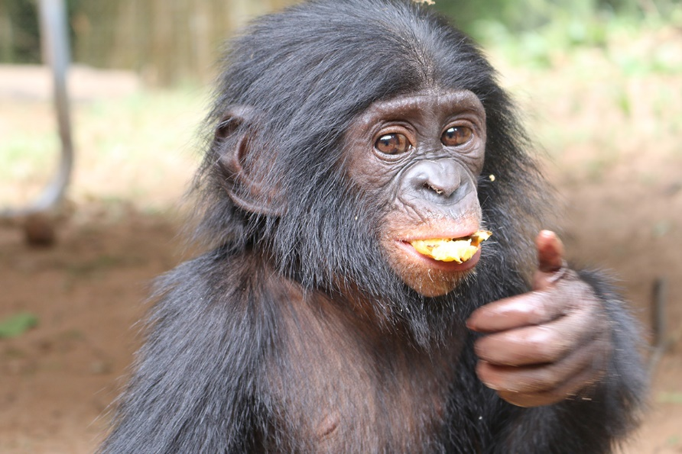
Congo
• A República Democrática do Congo têm 2.068 igrejas adventistas e 1.794 congregações para 610.048 membros. O país têm 81.549.000 de habitantes, um adventista para cada 134 pessoas.
• Os grandes macacos Bonobos e os Gorilas das terras baixas, são encontrados no Congo.
• Kinshasa é a segunda maior cidade do mundo onde se fala o francés. A maior é Paris.
Kinshasa
Gorila
Bonobo

Slide 15
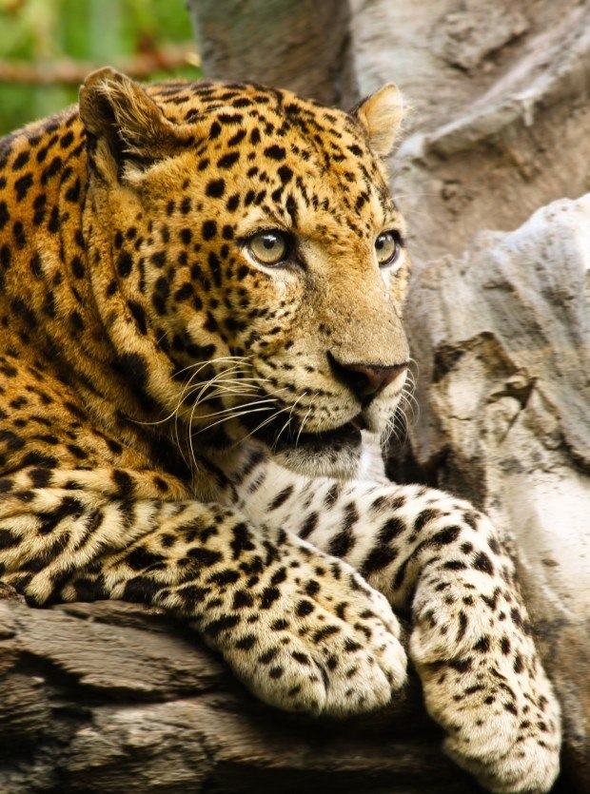
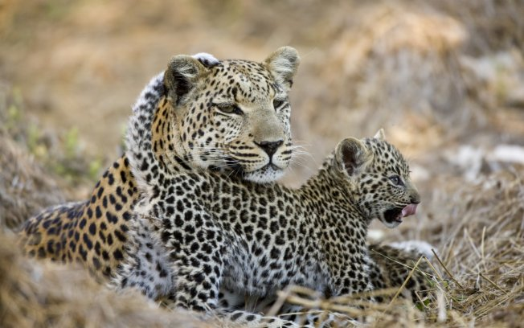
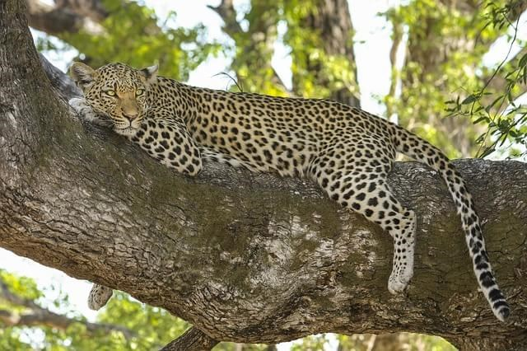
Leopardo africano
É um grande felino, que salta, corre, nada e sobe em árvores com muita facilidade;
Leopardos vivem com suas mães até os 2 anos, quando aprendem a caçar. Depois disso vivem solitários. Caçam normalmente à noite, e de dia dormem bastante;
Ele carrega a sua presa para cima de uma árvore para a proteger de outros predadores como os leões e as hienas;
O leopardo é considerado um dos cincos animais mais difíceis de serem caçados na África;
São encontrados em vários países da África, inclusive em Ruanda.

Slide 16
S04 – Missões – 26 de outubro
O Anjo Bombeiro
Ruanda
Samuel Ndagijimana, 59

Slide 17
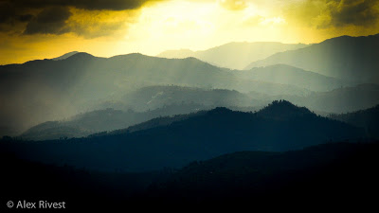
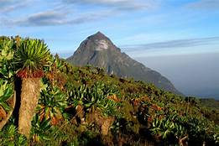
Ruanda
• A obra adventista começou em Ruanda em 1941, graças a um belga chamado D. E. Delhove.
• Ruanda é um país de maioria cristã, especialmente católica.
• A Missão de Ruanda têm 1.844 igrejas e 694 congregações, com 863.972 membros.
• Ruanda é conhecida como “A terra das mil colinas” porque a maior parte dol país está coberta por suaves colinas.
• Em Ruanda não é permitido usar sandálias em lugares públicos. As sandálias são consideradas antihigiênicas porque não cobrem os pés.

Slide 18
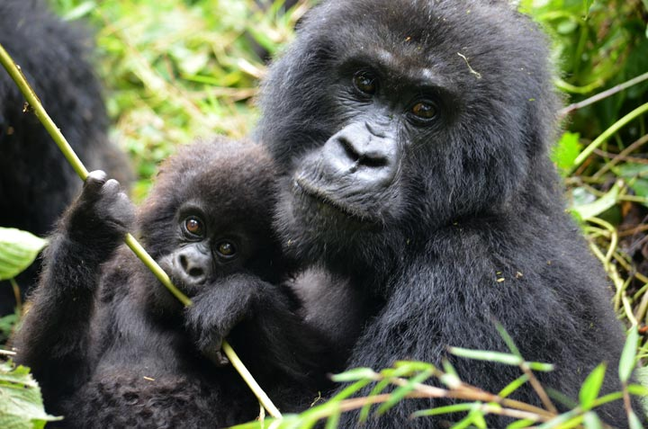
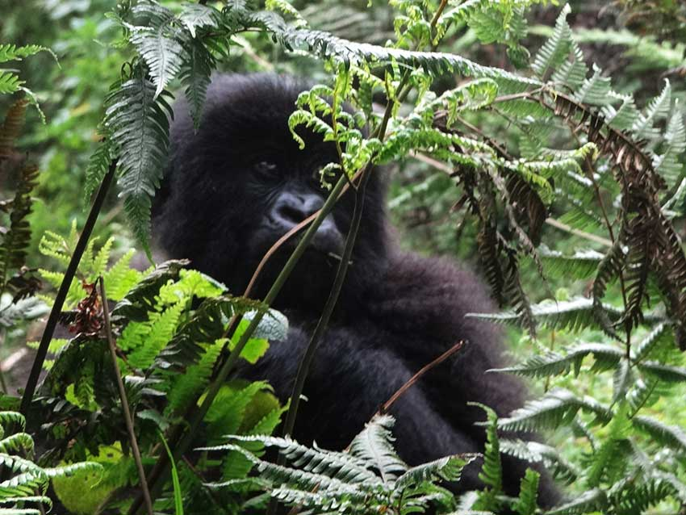
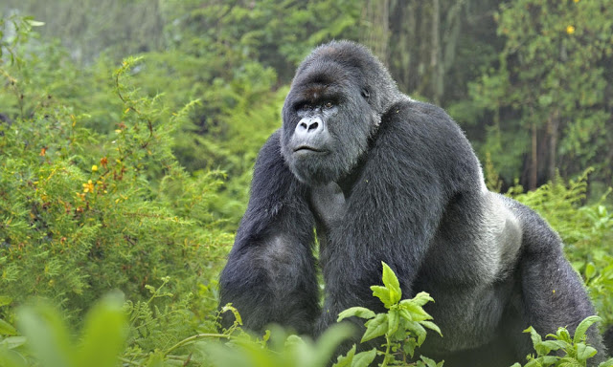
Gorila de Ruanda
• Nas florestas tropicais de Ruanda vivem os raros gorilas de montanha. A caminhada pelo Parque Nacional dos Vulcões pode levar entre 1 a 8 horas, mas quando os gorilas são localizados todo o cansaço é esquecido, já que esta experiência é frequentemente descrita como a mais profunda experiência de história natural do mundo. Os gorilas são o maior dos primatas (macacos) atualmente existentes.
Gorila com filhote
Gorila filhote
Gorila macho adulto

Slide 19
S05 – Missões – 02 de novembro
Vacas Abençoadas
Tanzania
Abraham

Slide 20
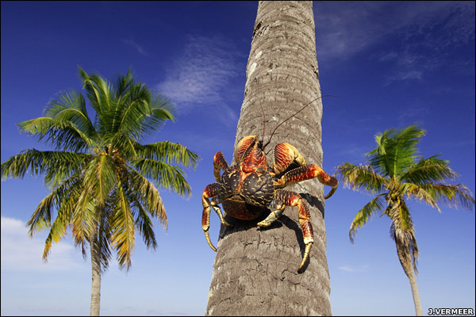
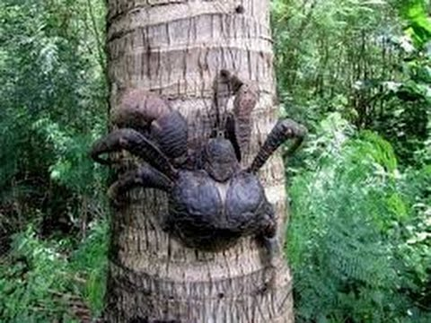
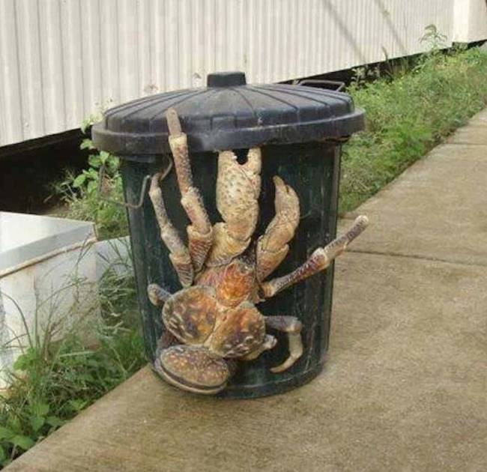
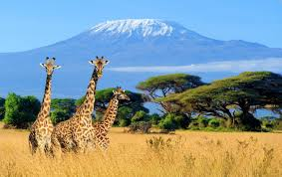
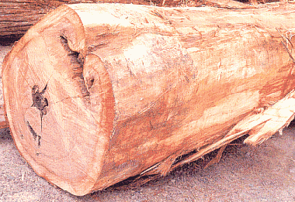
Tanzânia
• Na Tanzânia existem 3.078 igrejas e 2.424 congregações, Com um total de 683.469 membros.
• Na Tanzânia existe o Caranguejo dos Coqueiros, é o maior caranguejo do mundo.
• A Tanzânia tem a árvore com a madeira mais cara do mundo: o granadilho negro.
• Com mais de quatro milhões de animais selvagens, a Tanzânia tem a maior concentração de animais por quilômetro quadrado.
• A maior montanha da África fica na Tânzânia: o vulcão Kilimanjaro.
Caranguejo dos Coqueiros
Kilimanjaro
granadilho

Slide 21
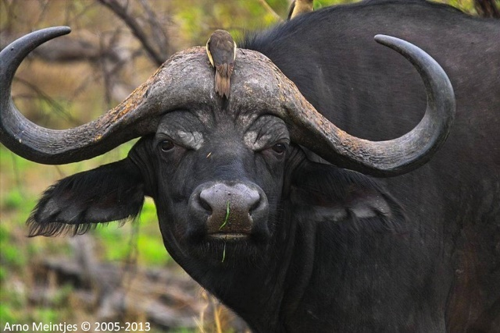
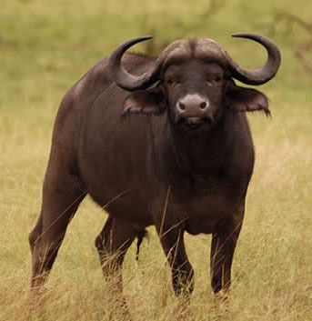
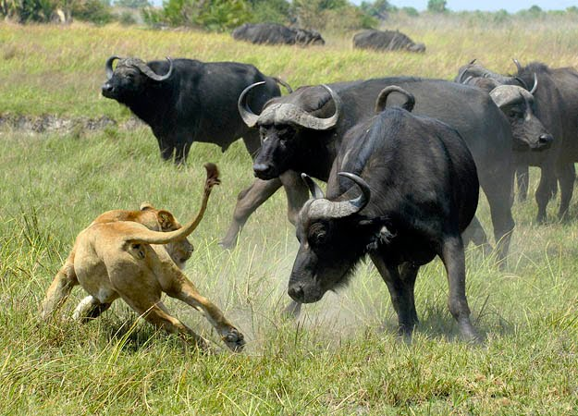
Búfalo africano
O búfalo africano é um mamífero bovino nativo da África.
É um animal selvagem, que atinge 1,7 metros de altura e 900 kg de peso;
Vivem em manadas de 50 a 500 indivíduos, algumas até mais;
Os inimigos naturais dos búfalos são os leões, os leopardos e as hienas, que têm de formar grupos para matar um búfalo adulto;
O búfalo é considerado um dos cincos animais mais difíceis de serem caçados na África.
Leoa atacando búfalo.

Slide 22
S06 – Missões – 09 de novembro
A Conversão do Papai
Sudão do Sul
Peace Evelyn Joseph, 14

Slide 23
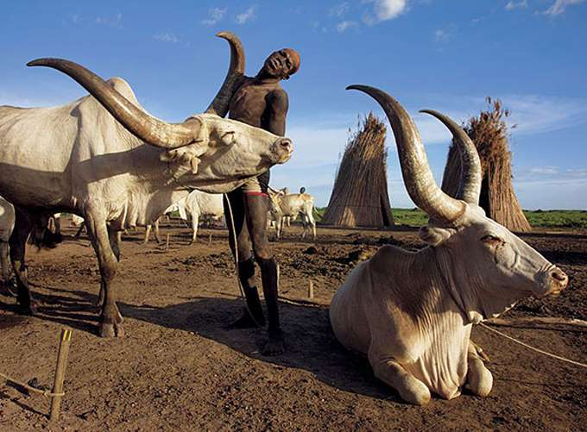
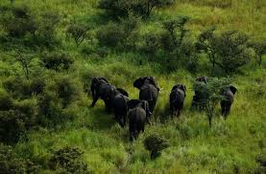
Sudão do Sul
• O Sudão do Sul conta com 62 igrejas e têm 32.106 membros. 1 Adventista para 380 pessoas no país.
• O Sudão do sul apresenta muitos grupos étnicos, os mais numerosos são os dinka e os nuer. O resto da população é formada pro árabes, shiluks, azandes, baris, anwak e muitas outras tribus.
• A maioria da população se dedica à agricultura e a criação de gado.
• O parque Nacional Bandingilo no sul do país é o lugar da segunda maior migração de vida silvestre depois do Serengueti, A cada ano 1,3 milhões de antílopes passam por este parque.
Habitante da tribo dinka e o seu gado
Parque Nacional Bandingilo

Slide 24
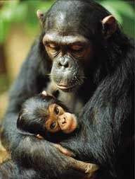
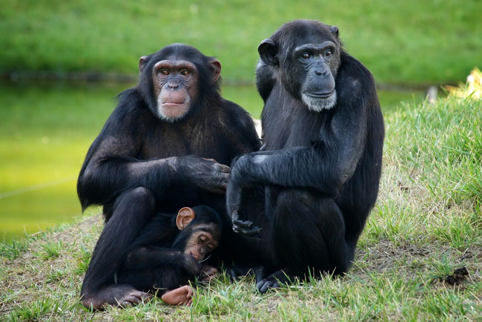
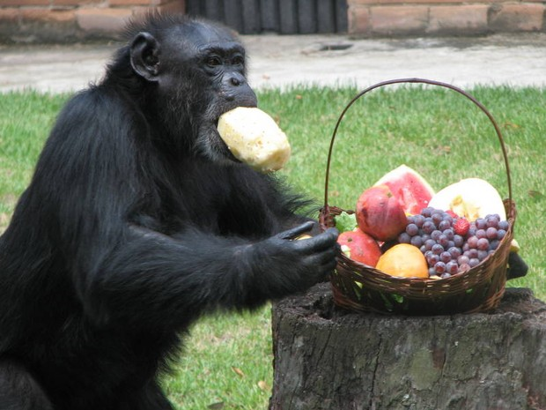
Chimpanzé
O chimpanzé é muito comum na África. Pode chegar a 1 metro e pesar até 100 kg;
Na natureza, os chimpanzés vivem em grupos que podem variar de 5 até mais de 100 indivíduos;
Possuem inteligência acima da média dos outros animais. Também são muito sociáveis;
O principal alimento deles são as frutas, mas gostam também de folhas, flores, sementes e insetos;
Dormem no período noturno, em ninhos que constroem com galhos e folhas no alto dos troncos das árvores.

Slide 25
S07 – Missões – 16 de novembro
A Grande Família
Sudão do Sul
Mareng Yol, 15

Slide 26
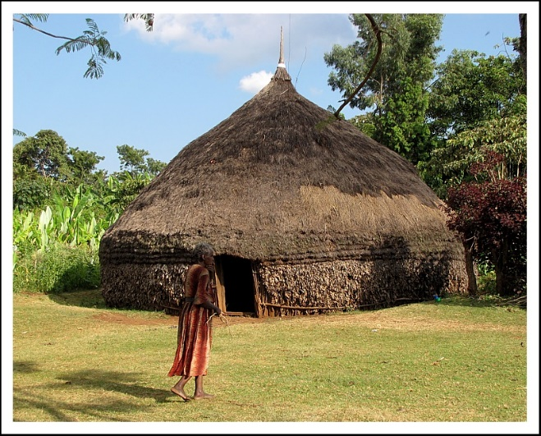
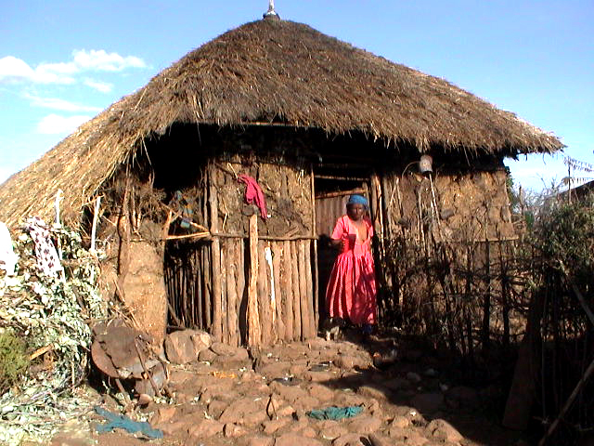
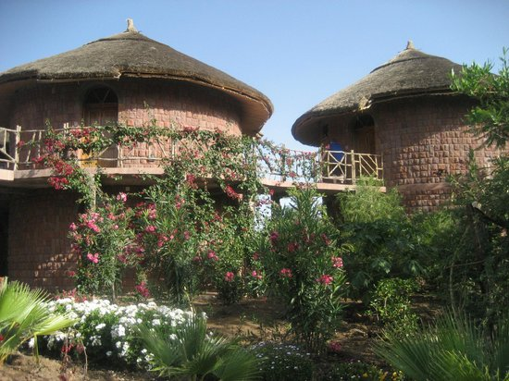
Sudão do Sul
• O idioma oficial no Sudão do Sul é o inglês, mas a maioria da população fala dinka (a língua da tribo dinka) muitos falam árabe.
• As pessoas costumam morar perto de seus parentes. A comida comunitária é comum no país.
• A alimentação típica se baseia em leite, amendoim, mel, peixe, carne, milho, feijões e legumes.
• Cerca de 80% da população do país vive em unas casas circulares feitas de barro, chamadas “tukul” que são altas e tem tetos de palha. Em geral não tem janelas.
tukul

Slide 27
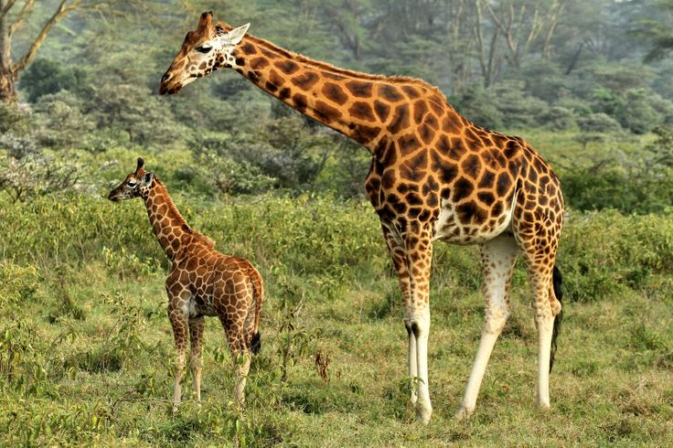
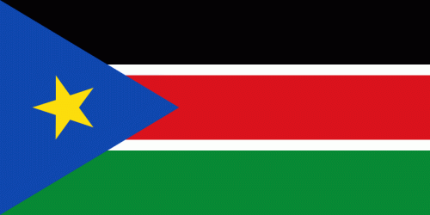
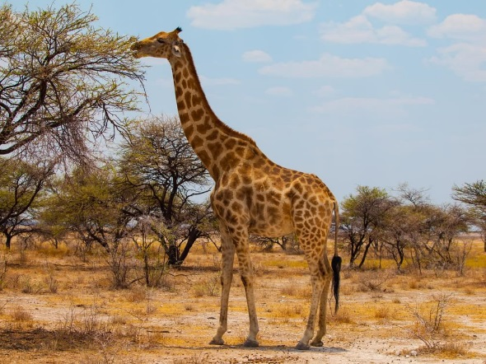
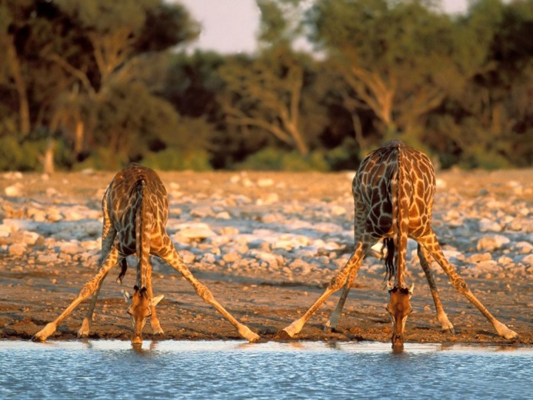
Girafa
A girafa é o animal mais alto do mundo, podendo chegar a quase 6 metros;
O macho é maior e mais robusto do que a fêmea e o maior dos machos é o líder do grupo;
Têm a língua tão comprida que consegue limpar as orelhas com ela;
Alimentam-se das folhas das copas das árvores;
Quando tem que beber água, precisa afastar as patas da frente para conseguir descer com a boca até ao nível do chão. São capazes de passar muitos dias sem beber água.

Slide 28
S08 – Missões – 23 de novembro
O Cristão revelado
???
???
Musa Ali

Slide 29
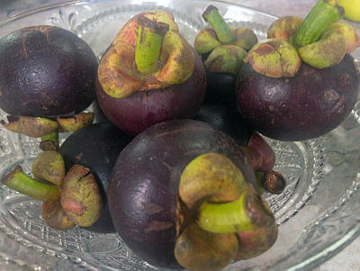
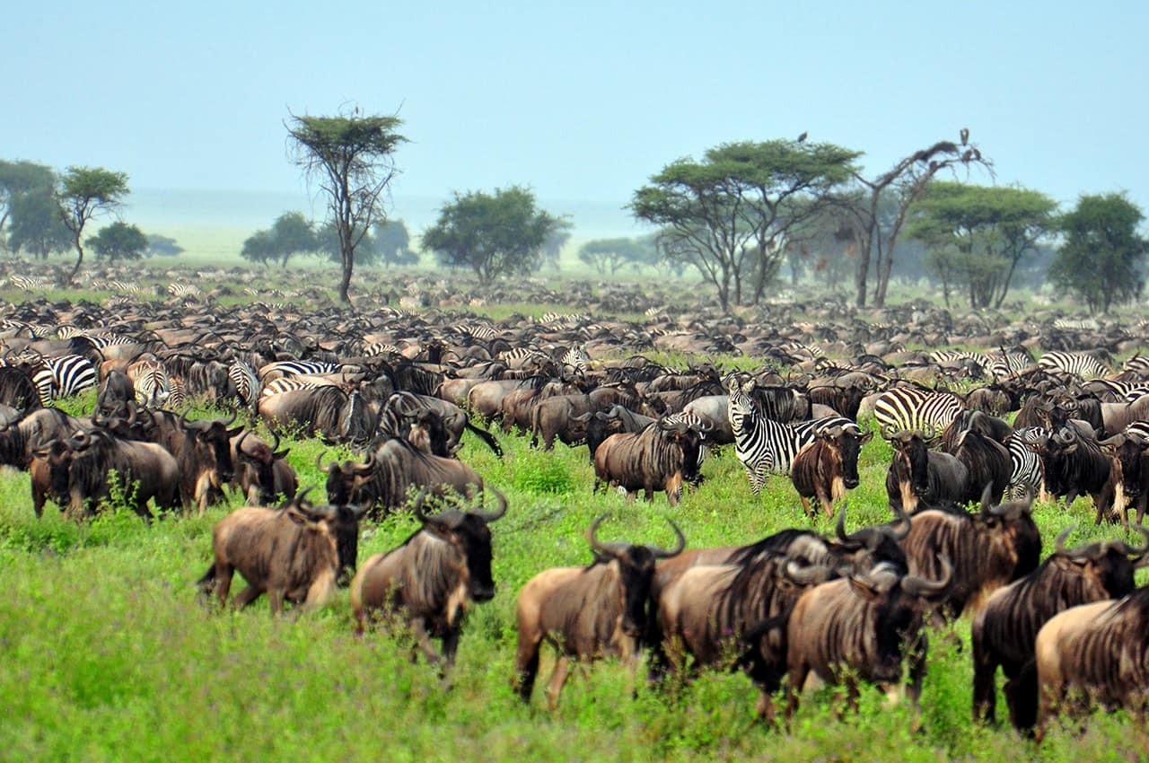
Divisão Centro-Leste Africana • Um prato de frutas de mangostão sendo servido para uma refeição na sede da Missão da União do Congo Ocidental em Kinshasa, República Democrática do Congo, em agosto de 2018. O país está localizado no equador e as frutas tropicais são comuns.
• Parque Nacional do Serengueti (norte da Tanzânia)

Slide 30
Leão
O leão é um felino carnívoro muito feroz. Seu único predador é o ser humano. Pode chegar a pesar até 250 kg;
Vivem em grupos que apresentam várias fêmeas e um macho dominante. Filhotes machos, após crescerem, saem ou são expulsos dali;
Alimentam-se de gazelas, girafas, zebras, gnus, búfalos e até mesmo elefantes (geralmente os mais jovens). A caça é feita pelas fêmeas do grupo;
O leão é considerado um dos cincos animais mais difíceis de serem caçados na África.

Slide 31
S09 – Missões – 30 de novembro
Salvo da Forca
???
???
Musa Ali

Slide 32
Divisão Centro-Leste Africana
Parque Nacional do Serengueti no norte da Tanzânia

Slide 33
Chita
Também chamado de guepardo é um animal da família dos felídeos;
As almofadas das patas da chita têm ranhuras para se moverem melhor em alta velocidade. Chegam a atingir velocidades de 115 km/h, e sua longa cauda serve para lhe dar estabilidade nas curvas em alta velocidade;
É o mais rápido de todos os animais terrestres.
Cada chita pode ser identificada pelo padrão exclusivo de anéis existentes em sua cauda;
É um animal predador, preferindo uma estratégia simples: caçar as suas presas através de perseguições a alta velocidade, em vez de táticas como a caça por emboscada ou em grupo (como os leões), mas por vezes, pode caçar em dupla.

Slide 34
S10 – Missões – 07 de dezembro
Vivendo nas Ruas
Quênia
John Ongaya, 21

Slide 35
Quênia
• A Igreja no Quênia têm 6.185 igrejas e 3.621 congregações com um total de 988.243 membros. O país tem uma população de 64.443.000 de habitantes, cerca de 1 adventista para cada 65 pessoas. personas.
• A Universidade Adventista da África Oriental em Baraton foi fundada em 1980 e se tornou a primeira universidade particular reconhecida pelo governo do Quênia em 1991. A Universidade possui cursos de graduação e pós-graduação em Administração, Educação, Ciências da Saúde e Ciência e Tecnologia

Slide 36
Zebra
As zebras habitam as savanas africanas;
Para se protegerem dos leões, utilizam a fuga e seus fortes coices, podendo quebrar até a mandíbula de um felino;
As listras das zebras vão escurecendo com a idade, e estes animais, embora se pareçam, não são todos iguais;
Há três espécies de zebras: a zebra-da-planície, a zebra-de-grevy e a zebra-da-montanha;
Trata-se de um animal que, para alimentar-se, precisa somente de grama, vegetal abundante nas savanas africanas.
Zebra-da-planície.
Zebra-de-grevy.
Zebra-da-montanha.

Slide 37
S11 – Missões – 14 de dezembro
O Almoço Evangelista
Quênia
Magdaline Cherotich, 14

Slide 38
Quênia
• Cerca de 83 % da população do Quênia é cristã, em sua maioria protestante. No Quênia vive também a maioria dos quakers do mundo, com um total de 133.000.
• As telecomunicações representam 62% do produto interno bruto (PIB) total do Quênia. A agricultura é a segunda atividade económica mais importante com 22% do PIB.
• o Quênia é conhecido em todo mundo por seus corredores de maratona. O país ganhou cerca de 100 medalhas olímpicas com seus atletas. • Os dotes são tradicionais no Quênia. Os país do noivo devem pagar um dote à família da noiva, ou seu filho não poderá se casar com ela. O menor dote é de dez vacas.
dote

Slide 39
Rinoceronte
Os rinocerontes são mamíferos herbívoros, e existem duas espécies deles na África: O rinoceronte branco e o rinoceronte negro.
Têm orelhas muito pequenas. Eles não enxergam bem, porém tem ótima audição e olfato;
Devido à caça, os rinocerontes são muito raros, pois eles são caçados em busca de seus chifres, que alguns acreditam que tenham propriedades medicinais;
O rinoceronte faz parte da lista dos cinco animais selvagens da África mais difíceis de se caçar.

Slide 40
S12 – Missões – 21 de dezembro
Deus ou Sorvete
Quênia
Alvan Harold, 10

Slide 41
Quênia
• Wangari Muta Maathai, uma ecologista queniana, ganhou o Premio Nobel da Paz em 2004 “por sua contribuição ao desenvolvimento sustentável, à democracia e à paz”. Maathai foi a primeira africana a ganhar este premio.
• O café e o turismo são as principais fontes de renda do Quênia.
• No Quênia existem umas 70 tribos diferentes.
• O inglês e o suaíli são os idiomas oficiais no Quênia, mas várias das tribos falam seus próprios idiomas e dialetos.
• Durante quase 100 anos o país foi governado pelos britânicos, mas obtiveram a sua independência em 1963.
Maathai
Tribos

Slide 42
Hipopótamo
É um mamífero herbívoro, e seu nome significa cavalo do rio;
Ainda que sejam animais volumosos e pesados, conseguem correr em terra;
Para escapar do calor africano, passam o dia mergulhados em lagos ou rios e saem à noite para pastar;
São excelentes nadadores, suas patas possuem 4 dedos e entre elas possuem membranas que facilitam o nado. Podem ficar até 5 minutos embaixo d’água;
Os machos podem pesar até 3 toneladas. São agressivos e vivem em bandos.
Hipopótamo correndo atrás de funcionário no Parque Nacional de Murchison Falls em Uganda.

Slide 43
S13 – Missões – 28 de dezembro
O Anjo tímido
Quênia
Abigalle, 14

Slide 44
Quênia
Imagens do Quênia

Slide 45
Elefante
Os elefantes são os maiores animais terrestres, pesando entre 4 a 6 toneladas e medindo em média quatro metros de altura.
São animais herbívoros, alimentando-se de ervas, gramíneas, frutas e folhas de árvores;
Usam a tromba para pegar o alimento, beber água, etc;
As fêmeas vivem em manadas de 10 a 15 animais, lideradas por uma matriarca;
O elefante é considerado um dos cincos animais mais difíceis de serem caçados na África.
Um elefante coçando o olho
com sua tromba.
Elefante usando as patas para esmagar e comer uma melancia.

Slide 47
Projetos para o Próximo Trimestre
No próximo trimestre as ofertas irão para a
Divisão Inter-Europeia
Para ajudar nos projetos:
Construir uma igreja com um centro infantil em Sofia, Bulgária
Estabelecer um programa educacional para crianças vulneráveis ​​em Praga, República Tcheca
Renovar o edifício principal da Academia Marienhöhe em Darmstadt, Alemanha
Expandir o Colégio Adventista de Sagunto, com um edifício polivalente em Valência, Espanha

Slide 49
As imagens que tenho utilizado aqui são sempre imagens tiradas da internet
Procuro não utilizar imagens que tenham alguma restrição quanto à direitos autorais
Se por acaso estiver utilizando de maneira indevida alguma imagem, por favor me avise que retirarei imediatamente a imagem deste material.
Qualquer observação sobre este material entre em contato comigo pelo e-mail:
Ruy Ernesto N Schwantes ( ruy_ernesto@hotmail.com )

